Slide 1
WELCOME

Slide 2
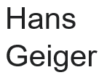
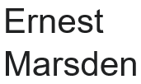
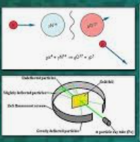
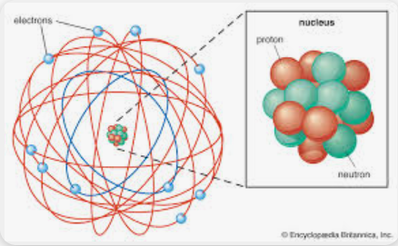
Ông là ai?

Slide 3
Câu 1. Hạt nhân nguyên tử được cấu tạo từ
A. nucleon và electro.
B. neutron và electro.
C. proton và nucleon.
D. neutron và proton.
D

Slide 4
Câu 2. Kí hiệu nguyên tử ${}_{Z}^{A}{X }$ cho biết những gì về nguyên tố hoá học X?
A. Số hiệu nguyên tử và số khối.
B. Nguyên tử khối trung bình của nguyên tử.
C. Chỉ biết số khối của nguyên tử.
D. Chỉ biết số hiệu nguyên tử.
A

Slide 5
Câu 3: Đồng vị là những nguyên tử mà hạt nhân có đặc điểm gì?
A. Số proton Z và số neutron N giống nhau
B. Khác số proton Z, cùng số neutron N
C. Có cùng số proton Z, khác số neutron N
D. Có khối lượng nguyên tử bằng nhau
c

Slide 6
Câu 4: Số hiệu nguyên tử và số neutron của hạt nhân ${}_{2}^{4}{He}$
A. Số hiệu là 2 và số neutron là 2
B. Số hiệu là 2 và số neutron là 4
C. Số hiệu là 4 và số neutron là 2
D. Số hiệu là 4 và số neutron là 4
A

Slide 7
Câu 5: Hạt nhân X có 14 neutron và 13 proton. Số khối của hạt nhân nguyên tử X là bao nhiêu?
A. 14 B. 13 C. 27 D. 1
C

Slide 8
Biết khối lượng của proton, neutron và hạt nhân lần lượt là 1,00728u, 1,00867 và 11,9967. Hãy so sánh tổng khối lượng của các nucleon cấu tạo hạt nhân và khối lượng m của hạt nhân
m₀ > m

Slide 9
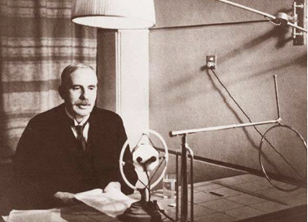
Ernest Rutherford là một nhà vật lý hoạt động trong lĩnh vực phóng xạ và cấu tạo nguyên tử. Ông được coi là “cha đẻ” của vật lý hạt nhân sau khi đưa ra mô hình “Hành tinh nguyên tử” để giải thích “thí nghiệm trên lá vàng”.

Slide 10
4.2. NĂNG LƯỢNG HẠT NHÂN
NĂNG LƯỢNG LIÊN KẾT HẠT NHÂN.
I
SỰ PHÂN HẠCH VÀ SỰ TỔNG HỢP HẠT NHÂN.
II
CÔNG NGHIỆP HẠT NHÂN.
III

Slide 11
Những con chuột đáng ghét đang tìm cách ăn vụng bánh rán của chú mèo máy Doraemon. Các em hãy ngăn cản chúng bằng cách trả lời các câu hỏi nhé.
DORAEMON VÀ CHIẾC BÁNH RÁN

Slide 12
Câu 1. Lực hạt nhân là gì?
A. Lực hấp dẫn.
B. Lực tĩnh điện.
C. Lực tương tác mạnh giữa các nucleon.
D. Lực tương tác giữa các electron.

Slide 13
Câu 2. Độ hụt khối của hạt nhân
là
A.
B.
C.
D.

Slide 14
Câu 3. Chỉ ra phát biểu sai.
A. Hệ thức Einstein về mối liên hệ giữa năng lượng và khối lượng là E = mc².
B. Một hạt nhân có số khối A thì khối lượng của nó luôn lớn hơn A (amu).
D. Khối lượng của một nguyên tử có giá trị gần bằng khối lượng của hạt nhân nguyên tử đó.
C. Khối lượng nghỉ là khối lượng của một vật khi ở trạng thái nghỉ.

Slide 15
Câu 4: Tính độ hụt khối của hạt nhân ${}_{82}^{206}{Pb}$ . Biết khối lượng của hạt nhân này là 205,974466 amu.
A.1,66 amu
B. 1,96 amu
C. 1,796 amu
D. 1,696 amu

Slide 16
Câu 5. Cho khối lượng của hạt nhân
hạt neutron và hạt proton lần lượt là 10,0113 u; 1,0087 u; và 1,0073 u. Năng lượng tối thiểu để phá vỡ hạt nhân thành các nucleon riêng lẻ là
A. 65,30 MeV.
B. 0,0701 MeV.
C. 6,530 MeV.
D. 653,0 MeV.

Slide 17
GHI NHỚ
1.Lực hạt nhân
- Lực tương tác giữa các nucleon trong hạt nhân là lực hút, gọi là lực hạt nhân.
- Lực hạt nhân không phải là lực tĩnh điện; không phụ thuộc vào điện tích của nucleon.
- Lực hạt nhân có cường độ rất lớn; bán kính tác dụng của lực hạt nhân cỡ ${10}^{−15}$m.
2. Hệ thức mô tả mối liên hệ giữa khối lượng m và năng lượng E: E = m.c²
3. Độ hụt khối. $∆m=Zm_{p}+\left(A−Z\right)m_{n}−m_{X}$
4. Năng lượng liên kết. $W_{lk}=\left(Zm_{p}+\left(A−Z\right)m_{n}−m_{X}\right)$.$c^{2}$
5. Năng lượng liên kết riêng. ?...

Slide 18
THANK YOU

